Slide 1
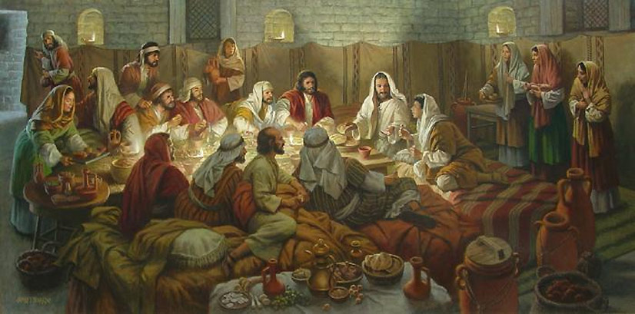
主餐：林前11

Slide 2
林前11：24-25
24 拿起餅來、祝謝了、就擘開、說、這是我的身體、為你們捨的……
25 飯後、也照樣拿起杯來、說、這杯是用我的血所立的新約……
……為的是記念我。

Slide 3
林前11：27-31
27 所以無論何人、不按理喫主的餅、喝主的杯、就是干犯主的身主的血了。
28 人應當自己省察、然後喫這餅、喝這杯。
29 因為人喫喝、若不分辨是主的身體、就是喫喝自己的罪了。

Slide 4
林前11：27-31
30 因此、在你們中間有好些軟弱的、與患病的、死的也不少。〔死原文作睡〕
31 我們若是先分辨自己、就不至於受審。

Slide 5
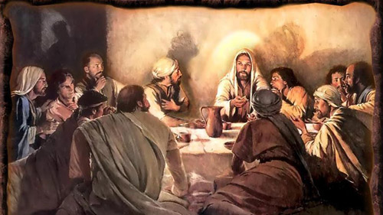

Slide 6
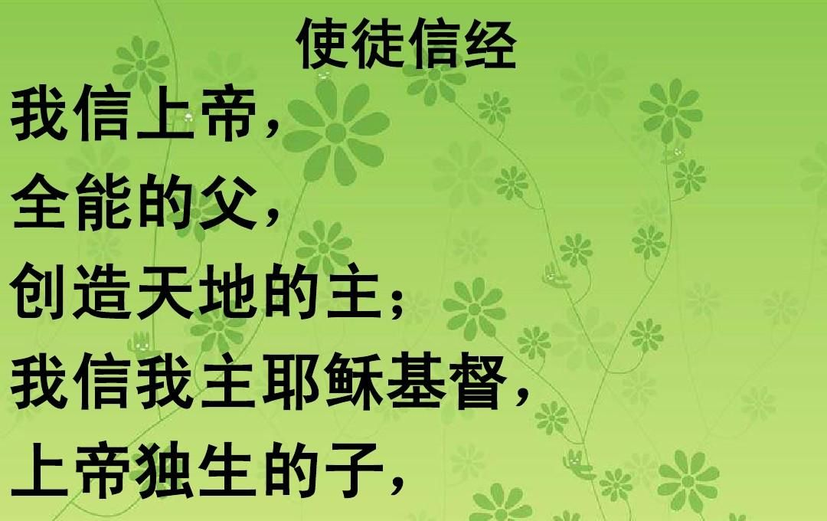

Slide 7
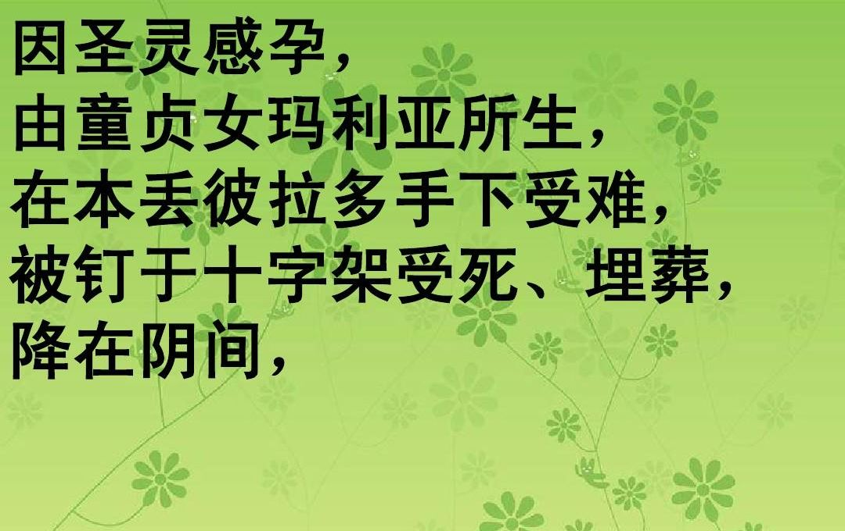

Slide 8
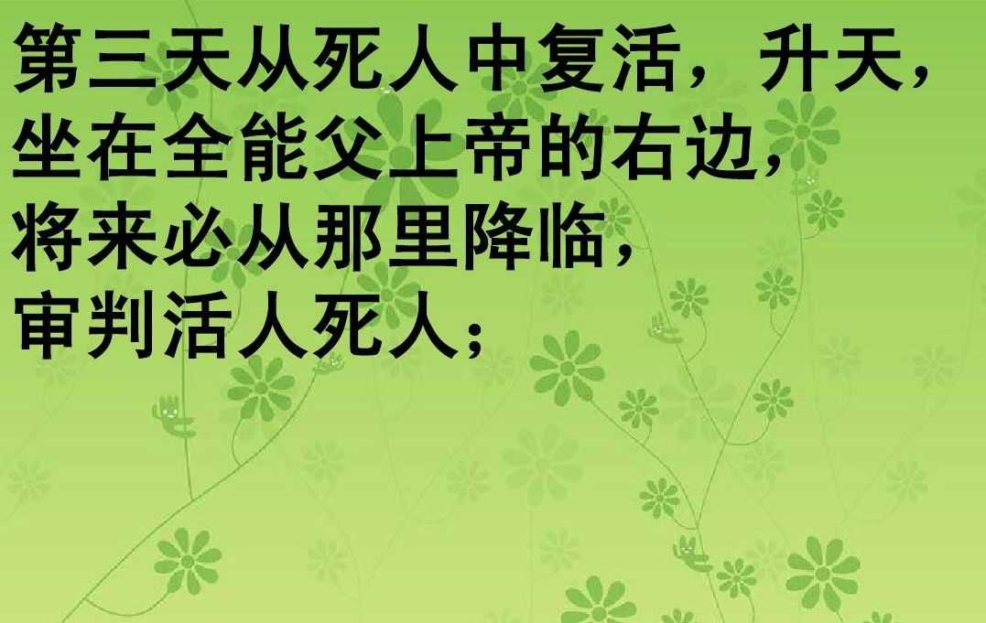

Slide 9
